Slide 1
Działania na rzecz efektywności energetycznej
Optymalizacja zużycia energii
Warszawska Wytwórnia Energii
Leszek Drogosz
Dyrektor Biura Infrastruktury m.st. Warszawy
22 maja 2025

Slide 2
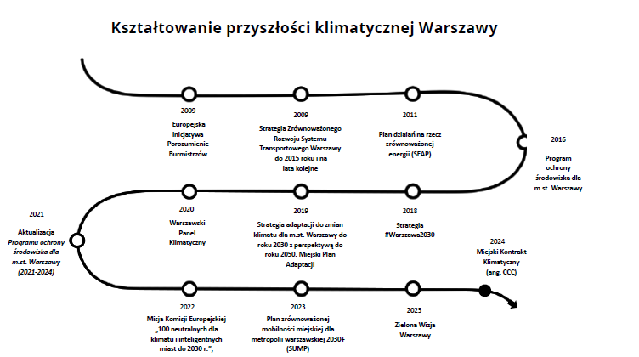

Slide 3

Kierunki działań m.st. Warszawy
Poprawa efektywności energetycznej
budynków miejskich
MIX energetyczny - zwiększenie udziału energii z OZE
Optymalizacja mocy cieplnej i elektrycznej, redukcja mocy biernej → zmniejszenie opłat
Budowa miejskiego Systemu do Zarządzania Energią
Świadectwa efektywności energetycznej
tzw. „Białe Certyfikaty”

Slide 4
Monitoring zużycia mediów

Slide 5
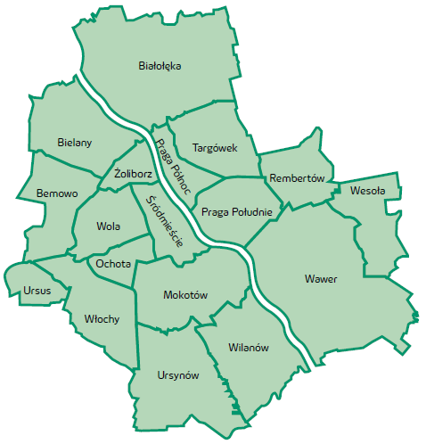
Miasto Stołeczne Warszawa
21,5 TWh – całkowite zużycie energii w m.st. Warszawa / 2024r.
21,9 TWh – całkowite zużycie energii w m.st. Warszawa / 2023r.
Zużycie i opłaty za energię w jednostkach miejskich / 2023r.
Rodzaj | Wartość | Jednostka | Opłata [mln zł]
Energia elektryczna | 686,7 | GWh | 877,7
Ciepło sieciowe | 632,1 | GWh | 326,2
Gaz | 170 | GWh | 86,2
Woda i ścieki | 5,2 | mln m³ | 57,3
Powierzchnia:
517,2 km²
Liczba ludności:
1,86 mln

Slide 6
Monitoring zużyć i kosztów mediów
Analiza wielkości zużyć i kosztów mediów w celu ich optymalizacji
Właściwy dobór zamówionych mocy elektrycznych oraz cieplnych
Minimalizacja kosztów energii biernej
Likwidacje nieużywanych punktów poboru energii elektrycznej i gazu, generujących koszty stałe
W latach 2013-2023 koszty eksploatacyjne obiektów miejskich zredukowano o ok. 31,2 mln zł brutto
(uwzględniając oszczędności wynikające z funkcjonowania Systemu do Zarządzania Energią)

Slide 7

Fotowoltaika Miejska

Slide 8
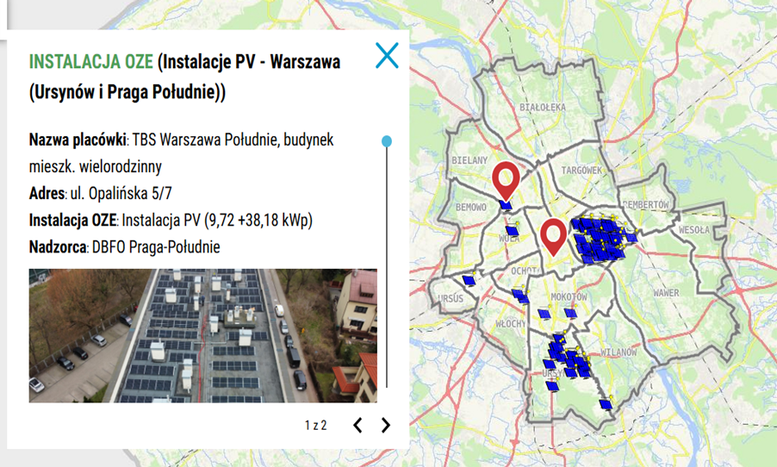
Fotowoltaika Miejska
160 mln zł – środki w budżecie miasta planowane na realizację PV
73,5 mln zł – środki rozdysponowane przez Biuro Infrastruktury
zrealizowano 393 instalacje o łącznej mocy 19,76 MWp na terenie m.st. Warszawie i okolicach
produkcja energii elektrycznej –ok. 16,8 GWh
redukcja emisji ok. 12,8 tys. CO₂
Rozmieszczenie instalacji PV – interaktywna mapa (w budowie)

Slide 9
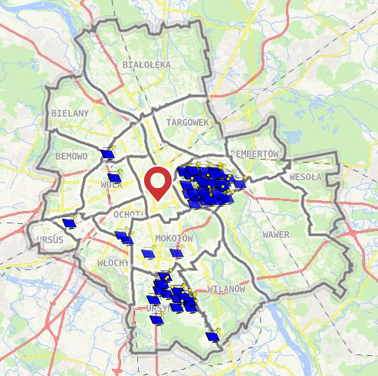
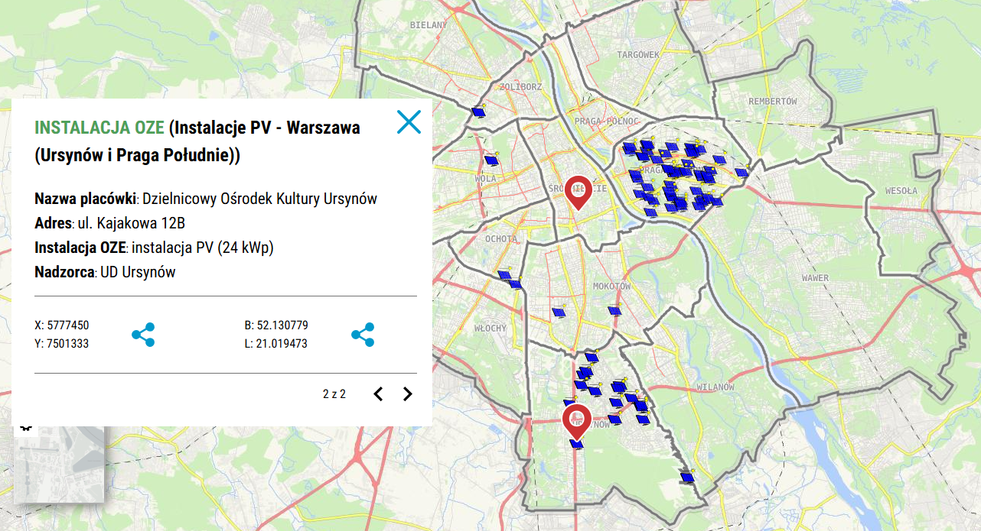
Interaktywna mapa instalacji fotowoltaicznych na terenie m.st. Warszawy

Slide 10
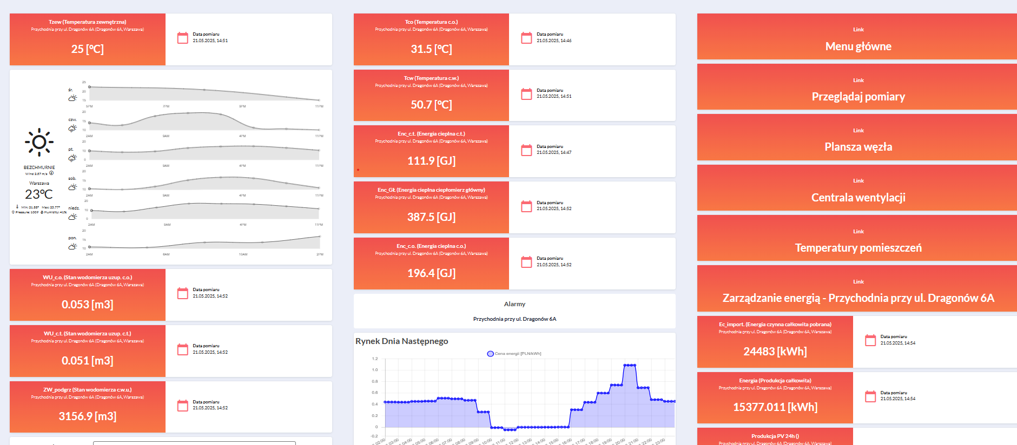
System do Zarządzania Energią

Slide 11
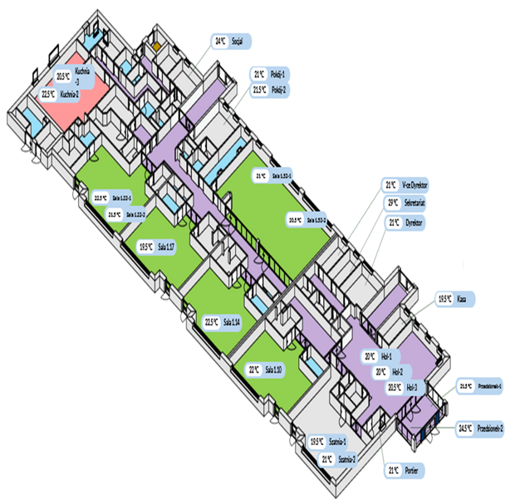
Główne funkcjonalności systemu
Przedszkole nr 420 – dzielnica Wilanów
Rozmieszczenie temperatur w pomieszczeniach (parter)
monitoring parametrów instalacji c.o. i c.w.u.
kontrola parametrów pracy węzła cieplnego
sterowanie ogrzewaniem strefowym
kontrola systemu wentylacji
monitoring parametrów instalacji energii elektrycznej,
w tym potencjalnej produkcji z paneli fotowoltaicznych
kontrola wartości mocy zamówionej elektrycznej – realizacja strażnika mocy
monitoring zużycia gazu ziemnego i wody
monitoring warunków atmosferycznych
monitoring parametrów środowiskowych

Slide 12
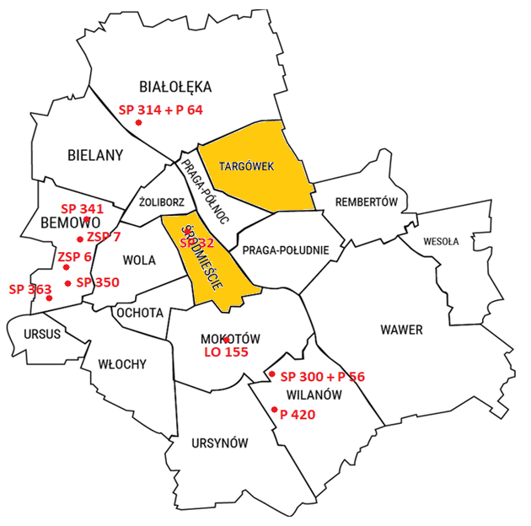
2022 rok – pilotażowe wdrożenie Systemu do Zarządzania Energią w 10 obiektach oświatowych
2023 rok – migracja systemu zarządzania ciepłem z Dzielnic Targówek i Śródmieście
Pilotaż SdZE w 10 obiektach - oszczędności wygenerowane od 2022 roku:
1 504 532,62 zł. brutto
Dzielnica Targówek (40 obiektów) - oszczędności wygenerowane od 2011 roku:
11 mln zł.
Dzielnica Śródmieście (37 obiektów) - oszczędności wygenerowane od 2011 roku:
8,9 mln zł.

Slide 13
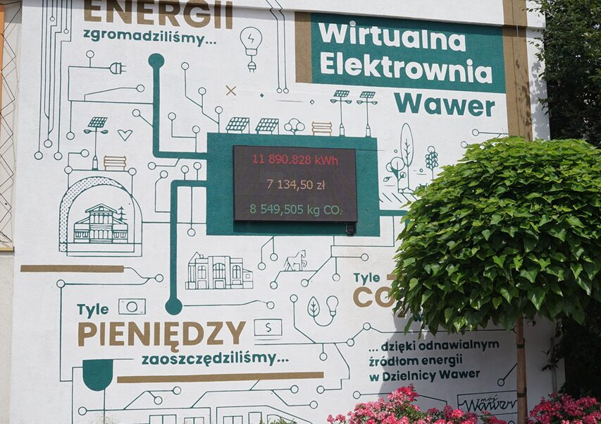
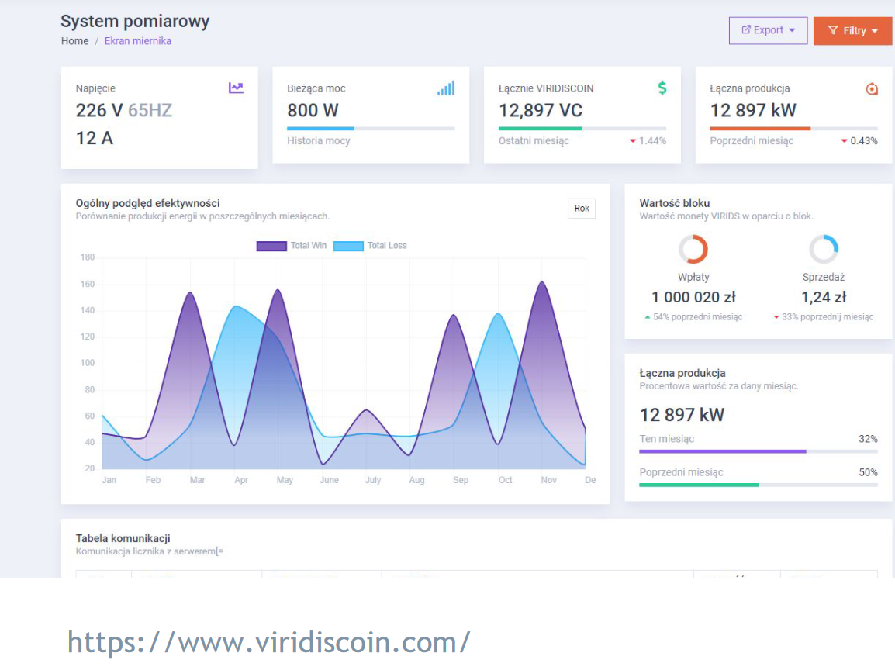
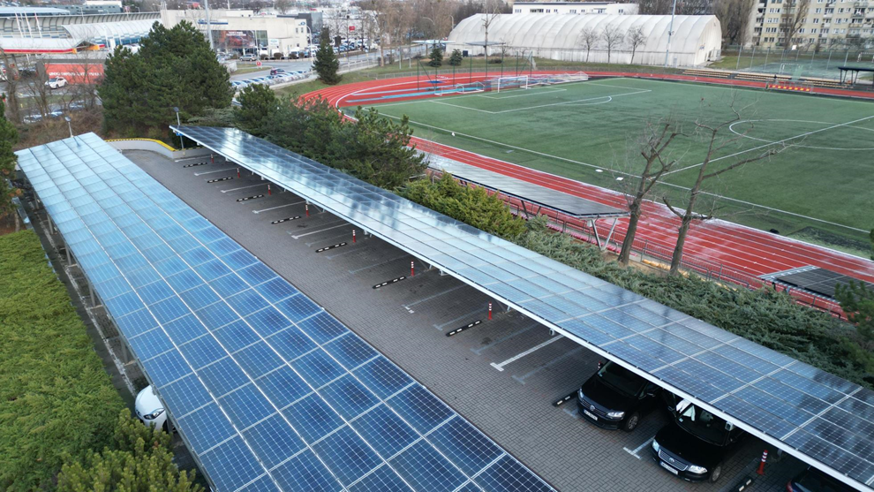
Wirtualna Elektrownia w Dzielnicy Wawer
Źródło: fot. m.st. Warszawa

Slide 14
Dekarbonizacja warszawskiego ciepłownictwa sieciowego

Slide 15
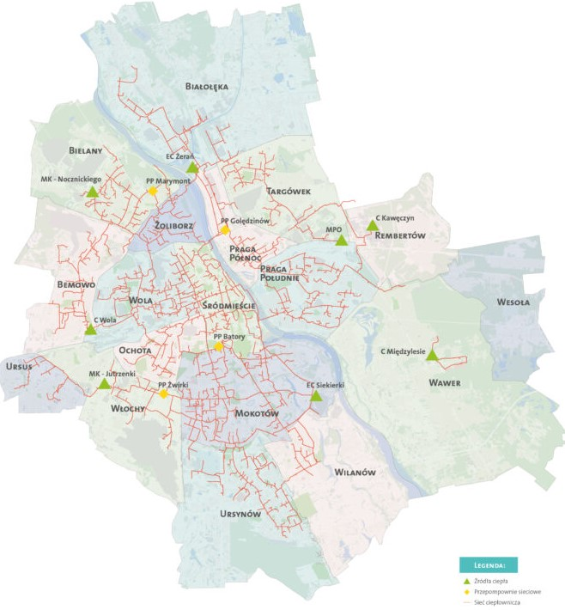
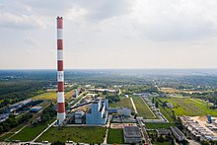
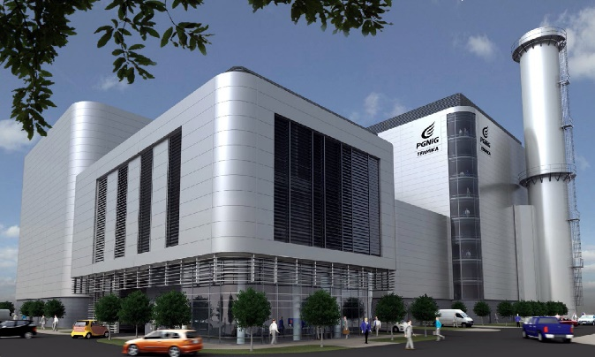
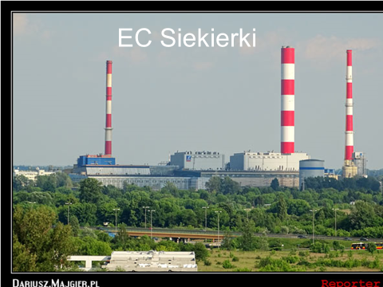
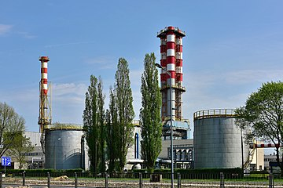
Warszawski system ciepłowniczy (2023 rok)
Udział węgla w produkcji ciepła i energii elektrycznej (w kogeneracji): 76%
Ciepłownia Kawęczyn
465 MWt
Elektrociepłownia Żerań
2006 MWt, 908 MWe
EC Żerań
Fot. Wikipedia
ŹRÓDŁA SZCZYTOWE
Fot. PGNiG Termika
Źródło: Veolia
Energia Warszawa
Fot. Wikipedia
Ciepłownia Wola
349 MWt
Centralna sieć ciepłownicza: 1 862,7 km
Sprzedaż ciepła do sieci: 31 651 TJ
Fot. D.Majgier.pl
Elektrociepłownia Siekierki
2068 MWt, 650 MWe

Slide 16
Dywersyfikacja paliw i źródeł ciepła
Oczyszczalnia Ścieków ‚Czajka’
Osiedle Regaty
Elektrociepłownia ZUSOK
po fermentacji osadu ściekowego powstaje biogaz spalany w generatorach o mocy elektrycznej
6,1 MW oraz 5,6 MW ciepłowniczej
kogeneracja ze spalania osadów ściekowych
o mocy 3,5 MWe i 2 MWt
PGNiG Termika Energetyka Rozproszona - źródło kogeneracyjne o mocy 1,16 MWe
i 8,5 MWt
źródło kogeneracyjne w trakcie rozbudowy
docelowo o mocy 54 MWt i 27,2 MWe
Biogazownia MPO
Elektrociepłownia Żerań
w planie biogazownia o wydajności
11 mln Nm3
kogeneracja 1MWe
istniejący blok gazowo-parowy klasy 500 MWe
kotłownia gazowa szczytowa
w planie budowa bloku wielopaliwowego o mocy 70 Mwe i 149 MWt opalanego biomasą i RDFem
Ciepłownia Kawęczyn
Veolia Mała Kogeneracja
budowa dwóch kotłów gazowo-olejowych po 110 MWt
w planie kotłownia gazowa 6x38 MWt
istniejące dwa układy małej kogeneracji o mocy 1 MWe każdy
powyższe źródła włączone do centralnej sieci ciepłowniczej
Ciepłownia Międzylesie
ciepłownia węglowa Międzylesie będąca poza siecią centralną będzie przekształcona na dwie kotłownie gazowe kogeneracyjne położone w dwóch różnych lokalizacjach
Ciepłownia Wola
w planie zastąpienie spalania oleju lekkiego spalaniem gazu
Źródło: Veolia
Energia Warszawa
Elektrociepłownia Siekierki
Elektrociepłownia Cleveren Holding
w planie blok gazowo-parowy klasy 500 MWe
istniejący kocioł na biomasę
w planie kotłownia gazowa w miejsce kotłów węglowych
w planach elektrociepłownia gazowo-parowa
110 MWe i 90 MWt

Slide 17
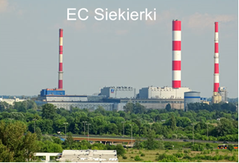
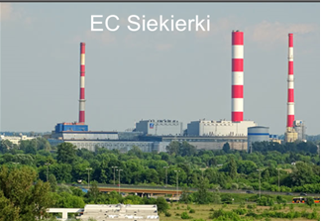
Przejście na paliwo gazowe
EC Żerań
C Kawęczyn
Blok gazowo-parowy EC Żerań
Fot. PGNiG Termika
EC Żerań
w 2023 r. uruchomiono blok gazowo-parowy o mocy 496 MWe
kotłownia gazowa szczytowa
Elektrociepłownia Siekierki
Fot. D.Majgier.pl
EC Siekierki
plan budowy bloku gazowo-parowego klasy 500 MWe
plan budowy kotłowni gazowej
w miejsce kotłów wodnych węglowych
Ciepłownia Kawęczyn
Fot. Wikipedia
C Kawęczyn
program modernizacji polegający na całkowitym odejściu od węgla
2 kotły gazowo-olejowe po 110 MWt
kotłownia gazowa 6x38 MWt

Slide 18
Pozostałe paliwa
Biomasa
EC Siekierki
Odpady komunalne
Paliwa alternatywne
EC Żerań (blok wielopaliwowy, biomasa+RDF)
od 2016 r. pracuje kocioł na biomasę o mocy 133 MWt
Elektrociepłownia ZUSOK
Biogazownia MPO
źródło kogeneracyjne
docelowo:
54 MWt i 27,2 MWe
Oczyszczalnia ścieków "Czajka"
Węzły hybrydowy

Slide 19
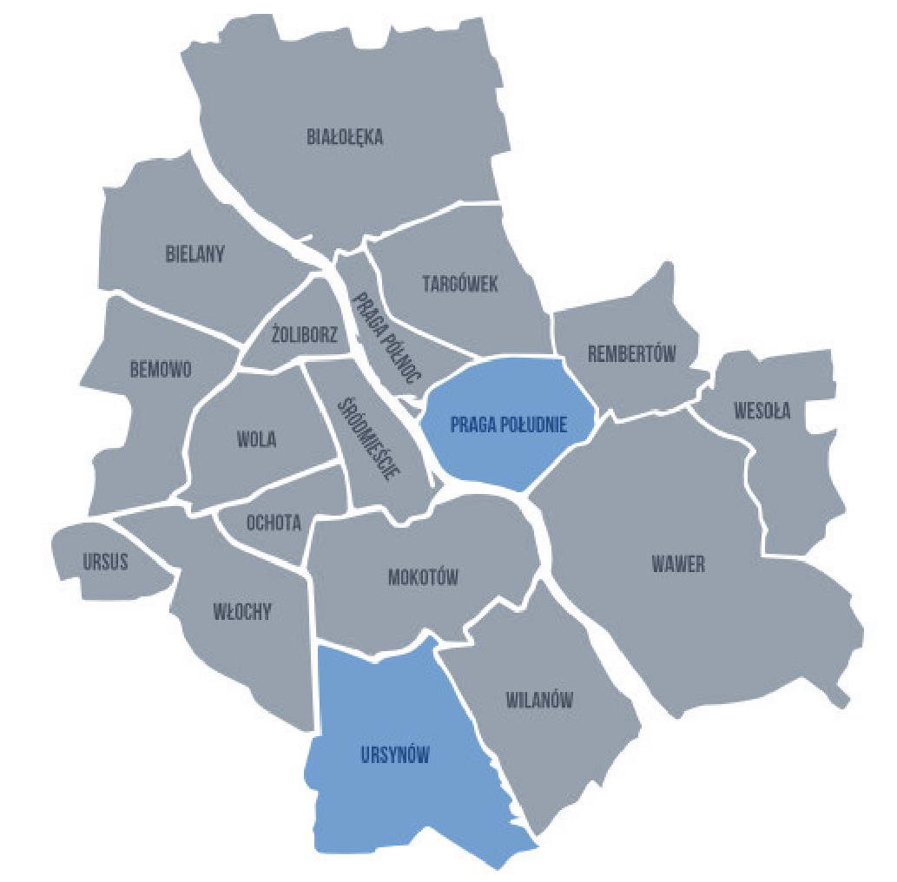
Miejski Kontrakt Klimatyczny
Misja neutralność klimatyczna Warszawy do 2050 r.
Priorytety strategiczne:
Zmiana struktury źródeł energii, inwestycje w OZE
Zmniejszenie zapotrzebowania na energię cieplną i elektryczną ze źródeł kopalnych – termomodernizacja budynków
Rozwój i promocja zrównoważonego transportu
Rozwój błękitno-zielonej infrastruktury
Redukcja o 80% emisji gazów cieplarnianych w dzielnicach Praga-Południe i Ursynów

Slide 20
Dziękuję za uwagę
Biuro Infrastruktury
Leszek Drogosz - Dyrektor Biura Infrastruktury m.st. Warszawy
e-mail: Sekretariat.BI@um.warszawa.pl, tel. (22) 44 335 85

